Slide 1
Tamoksyfen korzyść w leczeniu chorych na raka piersi ryzyko zachorowania na raka endometrium
Barbara Radecka
Opolskie Centrum Onkologii
Uniwersytet Opolski

Slide 2
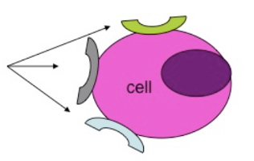
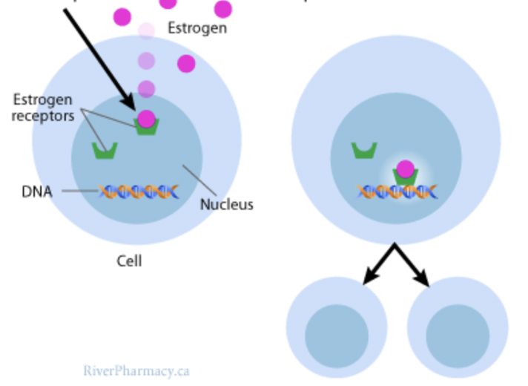
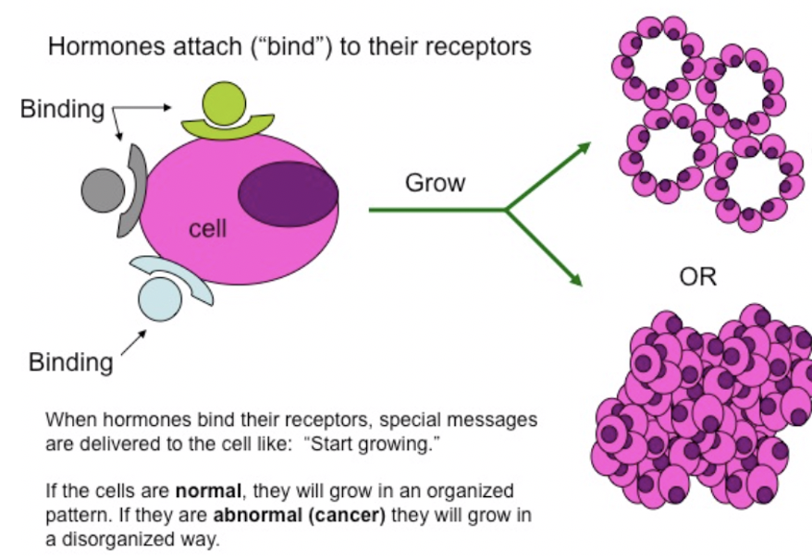
Jak działają estrogeny?
estrogeny
receptory

Slide 3
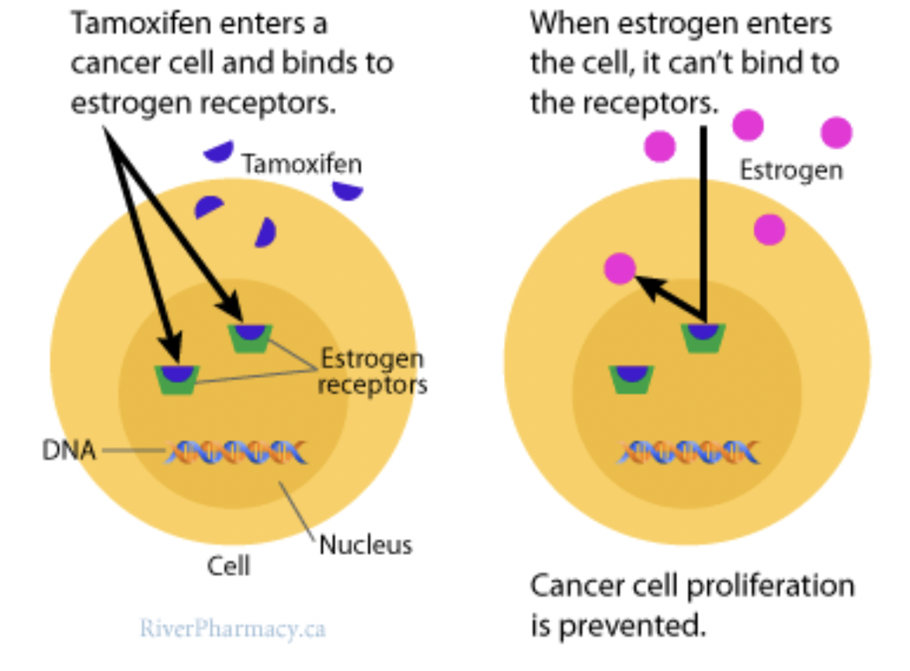
Jak działa tamoksyfen?

Slide 4
Tamoksyfen, antyestrogen
Tamoksyfen, lek antyestrogenowy
dawka 20mg/dz:
• Leczenie pooperacyjne raka piersi
• Leczenie raka piersi z przerzutami
• Zmniejszenie zachorowalności na raka piersi w grupie wysokiego ryzyka kobiety (5mg/dz)
ER+
65-75%
Rak piersi
HER2+
15-20%
TN
15%

Slide 5
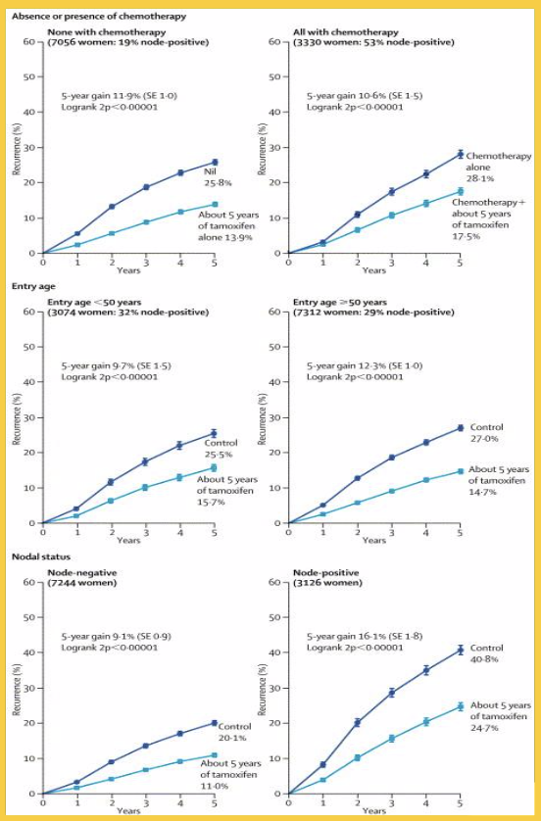
Tamoksyfen, antyestrogen
Korzyść w leczeniu raka piersi
Działania niepożądane
zatrzymanie płynów
uderzenia gorąca
nudności
wysypka skórna
nietypowe krwawienia z dróg rodnych
zmęczenie
włókniakomięśniaki macicy
ból głowy
zaćma
zaparcie
stłuszczenie wątroby
zmiany endometrium (w tym hiperplazja i polipy)
incydenty zakrzepowe (w tym niedokrwienia mózgu)
kurcze mięśni nóg
świąd sromu
rak endometrium

Slide 6
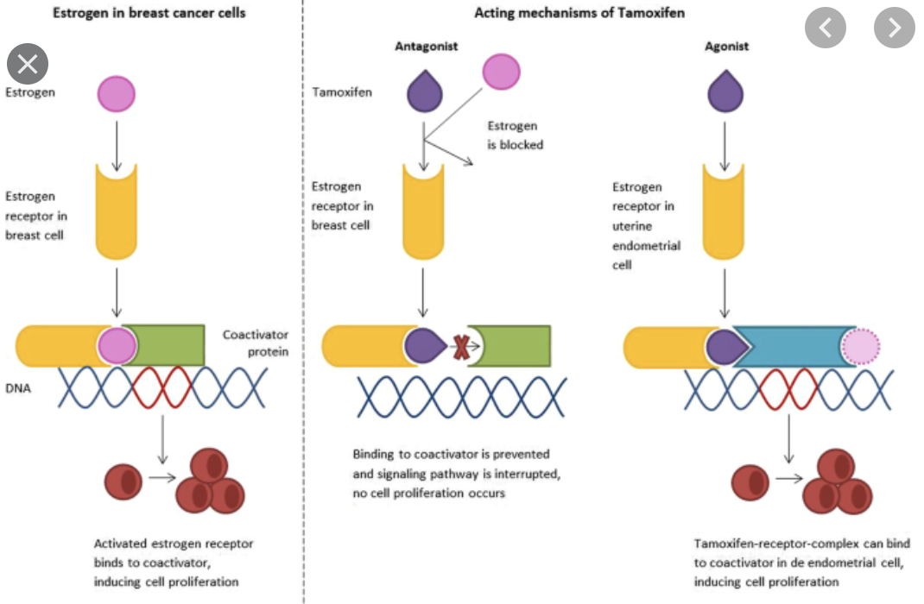
Tamoksyfen, antyestrogen, ale … nie w każdej tkance receptor estrogenowy działa tak samo
E w komórce raka piersi
T w komórce raka piersi
T w komórce endometrium
efekt ochronny w kościach (zmniejszenie ich demineralizacji)
obniżenie stężenia lipidów w surowicy
korzystny wpływ na układ sercowo-naczyniowy

Slide 7
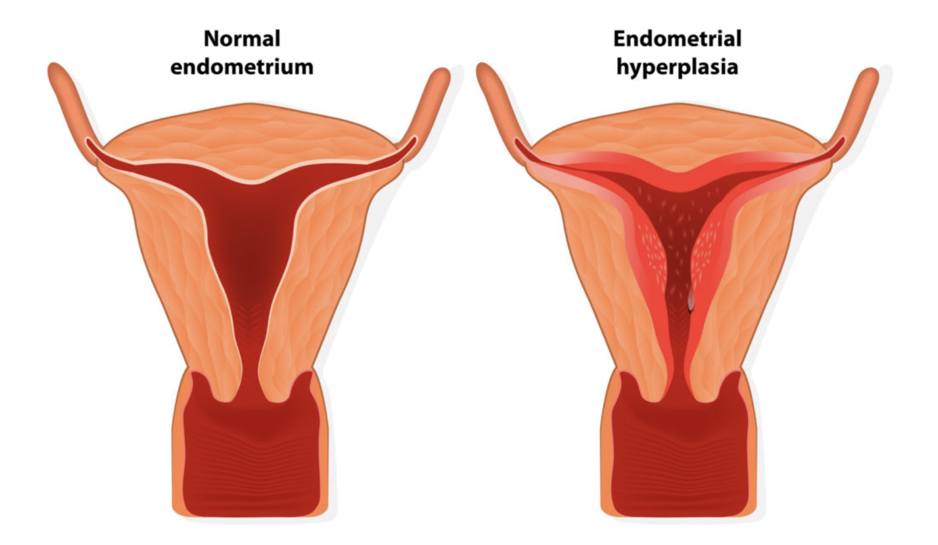
Co się dzieje w tym endometrium?
To błona śluzowa naturalnie występująca w jamie macicy, czyli tkanki naturalnie wyściełającej jamę trzonu macicy.
Pod wpływem działania hormonów podlega wielu cyklicznym przemianom.
Jedna z jej warstw regularnie się złuszcza i uwidacznia poprzez krwawienia miesiączkowe, aby po wszystkim ponownie się odbudować i przygotować na ewentualne przyjęcie zapłodnionej komórki jajowej.

Slide 8
Objawy przerostu endometrium
Przyczyna nadmierna ekspozycja na estrogeny (np. zespół policystycznych jajników, leczenie tamoksyfenem – odmienne działanie niż w komórkach raka piersi)
Występowanie największe ryzyko rozwoju przerostu endometrium występuje między 40 - 60 rż.
Objawy nieprawidłowe krwawienie z macicy
Rozpoznanie przezpochwowe badanie ultrasonograficzne + ewentualnie biopsja
Leczenie zależy od rodzaju przerostu; stosowanie leków hormonalnych (doustnie, domięśniowo lub domacicznie

Slide 9
Rak endometrium – czynniki ryzyka
Czynniki ryzyka:
otyłość w wieku 50–59 lat
hiperestrogenizm:
endogenny (hormonalnie czynne nowotwory jak ziarniszczak, otoczkowiak)
egzogenny – długotrwałe leczenie estrogenami bez zrównoważenia progesteronem (obecnie prawie nie stosowane)
cukrzyca
nadciśnienie tętnicze
nierództwo; późna menopauza, wczesna menarche
występowanie cykli bezowulacyjnych (zespół policystycznych jajników)
przebyte napromienianie na okolicę miednicy mniejszej
uwarunkowania genetyczne (zespół Lyncha, zespół Cowden)
długotrwałe leczenie tamoksyfenem.

Slide 10
Ryzyko raka endometrium podczas stosowania tamoksyfenu
Kobiety z grupy dużego ryzyka zachorowania na raka sutka
chemoprewencja tamoksyfenem przez ≥5 lat
podobne ryzyko zachorowania na raka trzonu macicy u kobiet w wieku <50 lat (RR 1,19 [0,53–2,65])
większe ryzyko u kobiet w wieku >50 lat (RR 3,32 [1,95–5,67])
u kobiet z grupy dużego ryzyka zachorowania na raka sutka chemoprewencja tamoksyfenem przez ≥5 lat wiąże się z większym ryzykiem zachorowania na raka trzonu macicy u kobiet w wieku >50 lat, ale nie u kobiet w wieku <50 lat

Slide 11
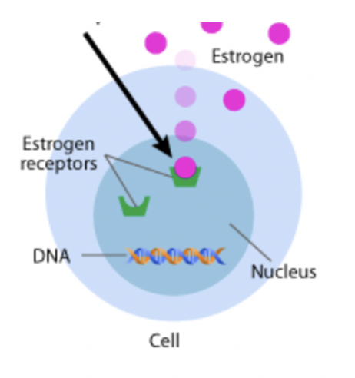
Czy tylko tamoksyfen?
Przed menopauzą
Jajniki
Po menopauzie
Tkanka tłuszczowa, mięśniowa, guz, tkanki w sąsiedztwie guza
LHRH, supresja jajników
Inhibitor aromatazy
TAMOKSYFEN

Slide 12
Rak endometrium
Kobiety przyjmujące tamoksyfen należy poinformować o ryzyku rozrostu endometrium, raka endometrium i mięsaków macicy, a także zbadać wszelkie nieprawidłowe krwawienia z pochwy, krwawe upławy, przebarwienia lub plamienia.
Kobiety po menopauzie przyjmujące tamoksyfen powinny być ściśle monitorowane pod kątem objawów przerostu endometrium lub raka. Kobiety przed menopauzą leczone tamoksyfenem nie mają zwiększonego ryzyka raka macicy i nie wymagają dodatkowego monitorowania poza rutynową opieką ginekologiczną.
Jeśli rozwinie się nietypowy przerost endometrium, należy zastosować odpowiednie postępowanie ginekologiczne i ponownie ocenić stosowanie tamoksyfenu.

Slide 13
Dziękuję za uwagę

